Slide 1
服科中心
推廣業務報告
2024/08/27
企推組報告

Slide 2
報告重點
中心企業收入簽約統計
各組之企業簽約數統計
本年度衍生預計達成數累計
本年度企收預計達成數累計
各組努力中清單
附件
  各組努力中清單

Slide 3
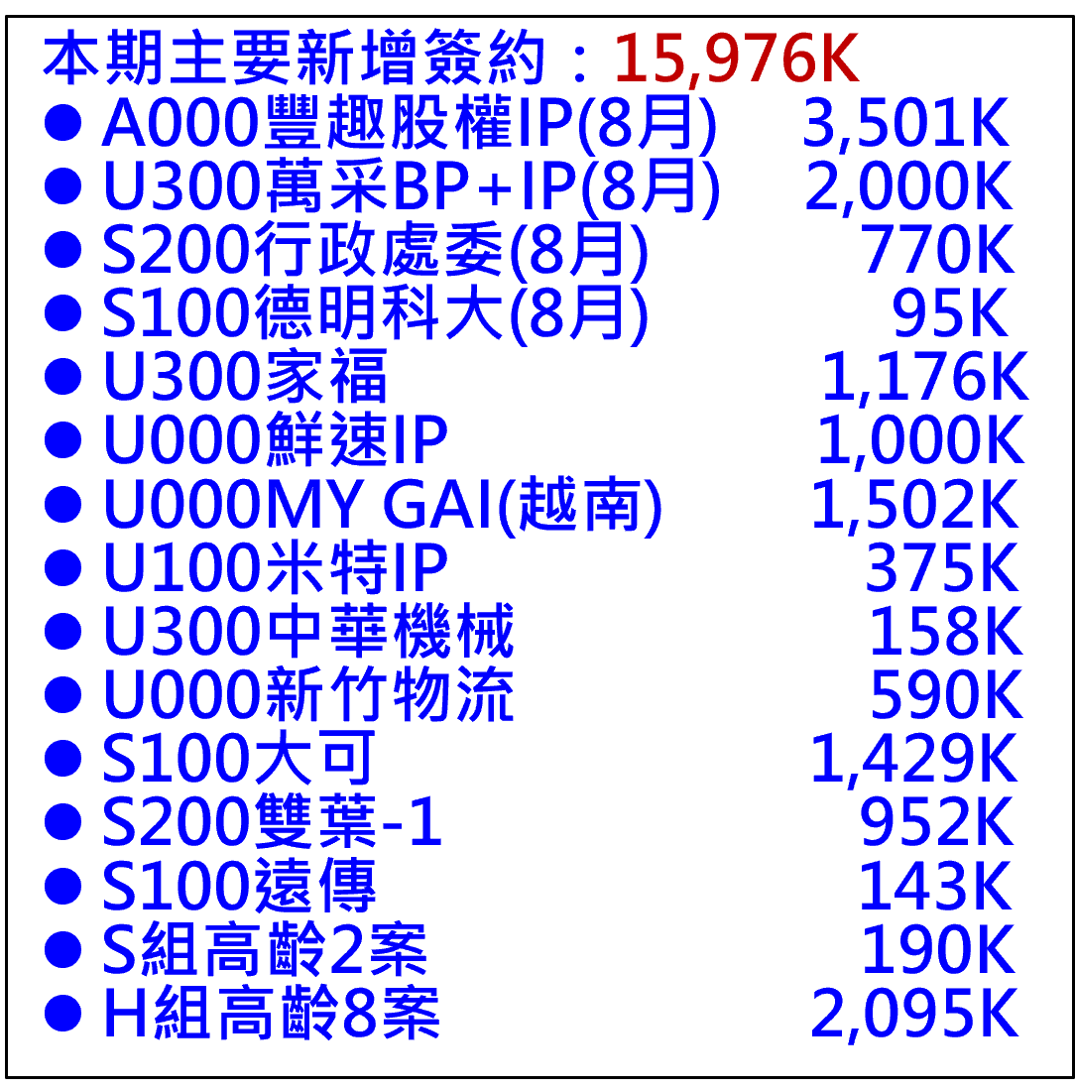
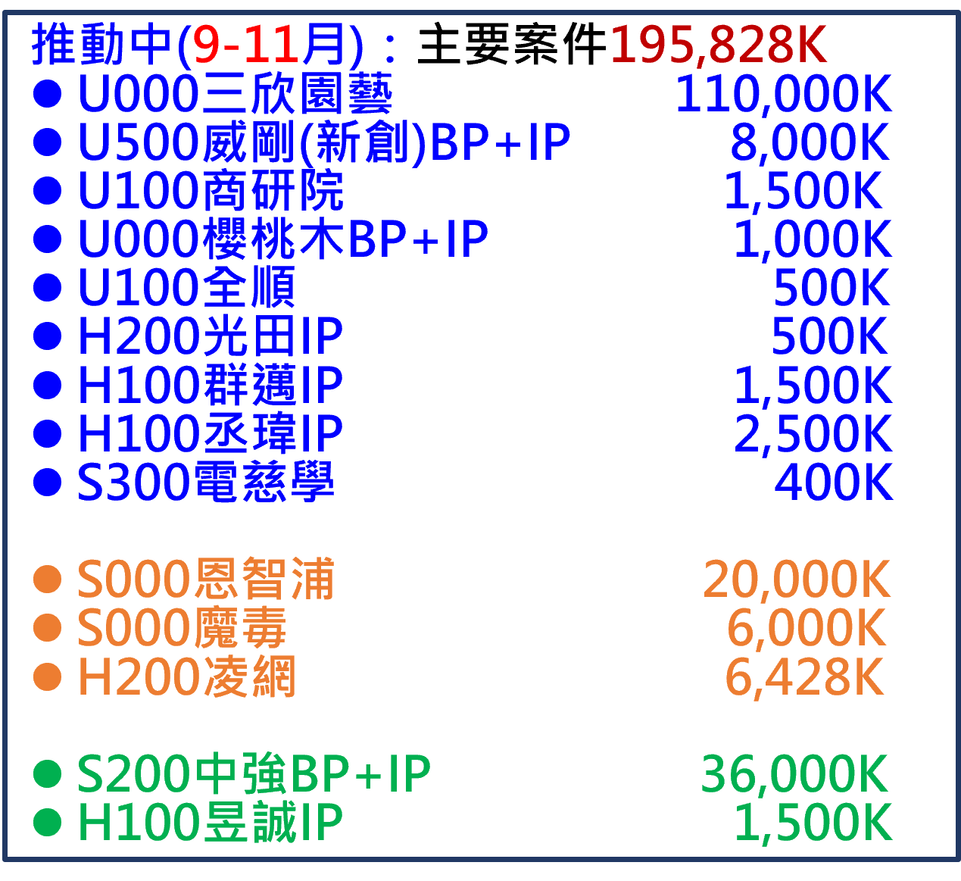
FY113中心企業收入簽約統計
本期主要新增簽約：15,976K
A000豐趣股權IP(8月) 3,501K
U300萬采BP+IP(8月) 2,000K
S200行政處委(8月) 770K
S100德明科大(8月) 95K
U300家福 1,176K
U000鮮速IP 1,000K
U000MY GAI(越南) 1,502K
U100米特IP 375K
U300中華機械 158K
U000新竹物流 590K
S100大可 1,429K
S200雙葉-1 952K
S100遠傳 143K
S組高齡2案 190K
H組高齡8案 2,095K
FY113 目標265,494
單位:千元
企收簽約數至8/27：達成90,662K（BP:67,884K、IP:22,778K）
加上成案率>60%案( 206,888K ) =297,550K(112%)
9月底
8月底
推動中(9-11月)：主要案件195,828K
U000三欣園藝 110,000K
U500威剛(新創)BP+IP 8,000K
U100商研院 1,500K
U000櫻桃木BP+IP 1,000K
U100全順 500K
H200光田IP 500K
H100群邁IP 1,500K
H100丞瑋IP 2,500K
S300電慈學 400K
S000恩智浦 20,000K
S000魔毒 6,000K
H200凌網 6,428K
S200中強BP+IP 36,000K
H100昱誠IP 1,500K
8月預計簽約：主要案件11,060K
H100資敏IP 2,000K
H100旳蔓BP+IP 900K
U000弘達(全聯-軟體) 1,900K
U000旭貿 5,800K
U500聯億通 300K
S300寬緯 160K
Notes:
衍生缺口：目標38,706-A組(13,143慧保+22智權)-H(600旳蔓+2,000資敏+500光田+1500群邁+2500丞瑋+1500昱誠)-S(1600云泰+286大可+6,000中強)-U(1,000中基+375米特+375漢將+1,000鮮速+1,000漢錸+1,500威剛+500櫻桃木+476萬采)=2,829
H組高齡8案=H100芝程1,430K+H000榮騰95K+H000翔星95K+H000愛力思95K+H200鴻鼎(高齡)95K+H200知多思(高齡)95K+H200智齡(高齡)95K+H100合進製麵(高齡)95K=2,095

Slide 4
各組之企業簽約數統計
FY113 目標265,494K
衍生簽約(扣除中強案)仍有缺口3,000K，請於9月確認案源
衍生加值尚有缺口
提早規劃案源
U組(努力中)
衍生加值 2,596K
車博IP 800K
安福 2,500K
家福 800K
果實 4,000K
碩網 5,000K
弘達(AI) 12,000K
世茂 30,000K
衍生簽約進度為零
資敏與旳蔓務必8月完成簽約
S組(努力中)
泰沂(產創) 6,000K
美律 4,800K
航電BP+IP 1,000K
雙葉BP+IP 3,000K
國影 1,000K
嘉和BP+IP 1,485K
意意創思1 3,300K
意意創思2 600K
州巧 3,500K
魔毒2 6,000K
U(推廣中)
威剛BP+IP 8,000K
商研院 1,500K
全順 500K
聯億通 300K
櫻桃木BP+IP1,000K
旭貿 5,800K
H組(努力中)
巨鷗1 1,000K
巨鷗2 2,000K
東元 2,670K
璽樂IP 2,000K
馥悅IP 850K
U(可簽約)
三欣園藝 110,000K
弘達(軟體) 1,900K
H組(推廣中)
光田(復健)IP 500K
旳蔓BP+IP 900K
資敏IP 2,000K
群邁IP 1,500K
丞瑋IP 2,500K
47%
24,223K
U(已簽約)
萬采 2,000K
家福 1,176K
鮮速IP 1,000K
MYGAI(越南)1,502K
漢錸BP+IP 2,000K
郅訊 3,381K
中華郵政 1,333K
中基興業IP 1,000K
弘達 12,316K
彩奕 10,000K
全日 3,000K
思騰 2,500K
家福 1,260K
其他+小額 8,340K
群邁3案
5,500K
H(可簽約)
昱誠IP 1,500K
凌網 6,428K
S(已簽約)
大可 1,429K
傑萌 5,000K
捷徑 3,067K
云泰IP 1,600K
其他+小額 2,597K
H(已簽約)
高齡(8案) 2,095K
順盈 300K
泰陞 5,000K
振業 1,500K
企業目標51,694K
企業目標51,773K
企業目標134,963K
Notes:
B組530共識：
努力中：成案率0~59%-初洽、業科案未送件
推廣中：成案率60~80%-已啟動議約動作、金額達共識、業科已送件未審查
可簽約：成案率81~99%-洽案系統成本訂價送簽或法務議約完成或用印簽辦中、業科審查通過
H組推廣中高齡(8案)=芝程1430+榮騰95+翔星95+愛力思95+鴻鼎95+知多思95+智齡95+合進95=2095
U組其他+小額=全台720+銳馳360+全虹457+大昌445+威剛115+邦士476+漢將375+米特375+中華機械158+新竹物流590+小額4269=8,340
S組其他+小額=遠傳143+德明科大95+高齡2案190+行政處委770+雙葉952+小額447=2,597

Slide 5
本年度衍生預計達成數累計
S組與U組衍生目標尚有缺口，須加速規劃案源
H組衍生認列仍為零，請務必加速規劃案源之簽約認列
單位：K
中心/組 | 目標 | 月份(累計) |  |  |  |  |  | *本年度預計達成數 (含backlog) | 缺口 | 努力中 (成案率<60%) | 含努力中達成率
 |  | 7(已認列) | 8 | 9 | 10 | 11 | 12
中心 | 38,706 | 12,242 | 18,023 | 20,323 | 23,209 | 25,459 | 4,235 | 34,235 (88%) | 4,471 | 4,750 | 38,985(101%)
A組 | 12,240 | 9,742 | 15,523 | 15,523 | 15,523 | 15,523 | 15,523 | 15,523 (127%) (智權、慧保、豐趣) | (3,283) | - | 15,523(127%)
H組 | 10,374 | - | - | 2,300 | 3,800 | 4,300 | 8,100 | 8,100 (78%) (旳蔓、光田、昱誠、群邁、資敏、丞瑋) | 2,274 | 2,850 (璽樂、馥悅) | 10,950(106%)
S組 | 6,470 | 500 | 500 | 500 | 1,886 | 1,886 | 3,386 | 3,386 (52%) (云泰、泰沂、大可) | 3,084 | 1,100 (嘉和、雙葉、航電) | 4,486(69%)
U組 | 9,622 | 2,000 | 2,000 | 2,000 | 2,000 | 3,750 | 7,226 | 7,226 (75%) (鮮速、中基、漢將、米特、漢錸、威剛、櫻桃木、萬采) | 2,396 | 800 (車博) | 8,026(83%)
*本年度預計達成數：已簽約+backlog+成案率>60%以上洽談中案件
Notes:
A：智權22K、慧保12,000K(9,720K-6月、2,280K技術-8月)、豐趣股權(3,501K-8月)
H：晉弘600K(已現況結案)、旳蔓(300K技術-9月，300K技術-12月)、資敏(2,000K技術-9月)、昱誠(1,500K技術-10月)、光田(500K技術-11月)、群邁(1,500K技術-12月)、丞瑋(2,000K技術-12月)
S：云泰(500K專利-5月、1,100K技術-10月)、大可(286K技術-10月)、泰沂1,500K(backlog技術-12月，待業科結果)、中強6,000K(技術-12月)
U：中基1,000K(技術-6月)、鮮速1,000K(技術-7月)、漢將375K(技術-11月)、米特(1)1,000K(backlog-11月)、米特(2)375K(技術-11月)、漢錸1,000K(技術-12月)、威剛1,500K(技術-12月，計畫規劃中)、櫻桃木500K(技術-12月)、萬采476K(技術-12月)

Slide 6
本年度企收預計達成數累計
H組含努力中仍有缺口15,934K，須加速規劃案源
S組FY113認列不含中強10,200K+6,000K、恩智浦5,000K=21,200K，但仍須加速於今年完成簽約
8月A組增列豐趣股權IP案，收入3,501K
各組請加速「已簽約案」動支驗收及衍生交付
中心/組 | 目標 |  |  |  |  |  |  | *本年度預計達成數 (含backlog) | 努力中 (成案率<60%) | 含努力中達成率
 |  | 7(已認列) | 8 | 9 | 10 | 11 | 12
中心 | 265,494 | 75,694 | 109,614 | 137,752 | 167,391 | 196,529 | 225,074 | 225,074 (85%) | 36,420 | 261,494 (98%)
A組 | 27,064 | 11,423 | 17,204 | 17,204 | 18,704 | 19,704 | 20,110 | 20,110 (74%) | - | 20,110 (74%)
H組 | 51,694 | 6,617 | 10,742 | 14,866 | 18,991 | 23,115 | 27,240 | 27,240 (53%) | 8,520 | 35,760 (69%)
S組 | 51,773 | 14,605 | 17,643 | 20,681 | 23,719 | 26,757 | 29,795 | 29,795 (58%) | 7,600 | 37,395 (72%)
U組 | 134,963 | 43,049 | 64,025 | 85,001 | 105,977 | 126,953 | 147,929 | 147,929 (110%) | 20,300 | 168,229 (125%)
單位：K
*本年度預計達成數：已簽約+backlog+成案率>60%以上洽談中案件

Slide 7
提醒事項
H組已簽約8,893K＋成案率>60%：24,223K：尚有缺口27,471K
加上成案率40%~59%：8,520K，H組缺口仍有18,951K
  加速IP簽約認列、加速BP案源
S組已簽約13,693K＋成案率>60%(含中強案)：76,253K
加上成案率40%~59%：30,685K
  扣除中強案，IP仍有3,000K缺口，請規劃IP案源
U組已簽約50,808K＋成案率>60%：179,808K，請加速BP 簽約
加上成案率40%~59%：55,100K(規劃明年 backlog)
  IP缺口2,400K，再請規劃案源
Notes:
藍色字體為IP

Slide 8
附件

Slide 9
H組努力中清單
H組已簽約8,893K＋成案率>60%：24,223K＝尚有缺口27,471K
加上成案率40%~59%：8,520K，H組缺口仍有18,951K
負責人 | 潛在客戶 | 契約名稱 | 預算金額(K) | 成案率
碧蓮 | 巨鷗1 | 文化部花蓮文創園區BOO | 1,000 | 50%
碧蓮 | 巨鷗2 | 銀光行動遊樂園 | 2,000 | 50%
和欣 | 東元醫院 | 智慧化產後護理服務系統​ | 2,670 | 50%
耀泰 | 璽樂IP | 智慧化產後護理服務系統 | 2,000 | 50%
耀泰 | 馥悅IP | 智慧化產後護理服務系統 | 850 | 50%
Notes:
藍色字體為IP

Slide 10
S組努力中清單
S組已簽約13,693K＋成案率>60%：76,253K＝暫無缺口
加上成案率40%~59%：30,685K，S組暫無缺口
負責人 | 潛在客戶 | 契約名稱 | 預算金額(K) | 成案率
林宏墩 | 泰沂(產創) | 智慧感測光能量高齡健康照護平台 | 6,000 | 50%
施香蘭 | 美律 | 智慧聽力環境服務平台建置 | 4,800 | 50%
林宏墩 | 國影 | 典藏與AI修護 | 1,000 | 40%
林宏墩 | 意意創思1 | 智慧寵物項圈 | 3,300 | 40%
林宏墩 | 意意創思2 | 寵物發熱衣 | 600 | 40%
林宏墩 | 州巧 | 睡眠感知睡墊樣品開發與製作 | 3,500 | 40%
林宏墩 | 魔毒2 | 高球服務系統與場館建置(四) | 6,000 | 40%
沈志聰 | 嘉和BP+IP | 樂齡健康認知學習平台計畫 | 1,485 | 40%
蘇泰維 | 雙葉BP+IP | 台中市立美術館-典藏庫房管理 | 3,000 | 40%
沈志聰 | 航電BP+IP | 圖資收集及GAI生成技術 | 1,000 | 40%
Notes:
藍色字體為IP

Slide 11
U組努力中清單
U組已簽約50,808K＋成案率>60%：179,808K
加上成案率40%~59%：55,100K，加速今年簽約，明年backlog
負責人 | 潛在客戶 | 契約名稱 | 預算金額(K) | 成案率
陳慧娟 | 安福 | 嘉義冷鏈物流中心建設規劃 | 2,500 | 40%
涂兆輝 | 家福 | 商品影像辨識 | 800 | 40%
羅國書 | 果實夥伴 | GAI影像生成 | 4,000 | 40%
羅國書 | 碩網 | GAI跨境行銷推廣 | 5,000 | 40%
范振智 | 弘達流通 | 邊緣式AI高速動態辨識系統 | 12,000 | 40%
陳慧娟 | 世茂 | 新世代蘭花生產自動化 | 30,000 | 40%
羅國書 | 車博IP | 車輛再生零件履歷追溯系統 | 800 | 40%
Notes:
藍色字體為IP

